Slide 1




بناء السيرة الذاتية الاحترافية

Slide 2


الأسس والمفاهيم الأولية للسيرة
إعادة تعريف السيرة الذاتية وفهم دورها الحقيقي كوثيقة تسويق شخصية تحقق لك المقابلة الأولى.

Slide 3

السيرة الذاتية: وثيقة تسويقية وليست أرشيفاً
الانتقائية المركزة
إبراز العائد الاستثماري
المعيار الرئيسي لإدراج أي معلومة هو مدى ملاءمتها المباشرة للوظيفة المستهدفة.
السيرة الذاتية ليست سجلاً تاريخياً لكل مهمة يومية قمت بها، بل هي مستند ترويجي صُمم لإثبات القيمة المستقبلية التي ستحققها للمنظمة.
استبعاد التجارب الهامشية يمنح الإنجازات المحورية المساحة الكافية لجذب انتباه القارئ بدقة.
الشركات توظف لحل مشاكل محددة؛ وسيرتك يجب أن تقدمك كحل استراتيجي عالي الكفاءة.

Slide 4
الفروق الجوهرية بين Resume و CV
المعيار | السيرة الوظيفية المهنية (Resume) | السيرة الأكاديمية الموسعة (CV)
الهدف | التقديم على وظائف الشركات والقطاعين العام والخاص | التقديم على المنح، الأبحاث، والوظائف الجامعية
الحجم المثالي | صفحة إلى صفحتين بحد أقصى ومركز | مفتوح وغير محدد (3-10 صفحات)
طبيعة المحتوى | النتائج، المهارات العملية، والأثر المالي والتشغيلي | الأبحاث المنشورة، الجوائز الأكاديمية، والتدريس
مستوى التخصيص | تخصيص كامل ومباشر لكل إعلان وظيفي | سجل تراكمي ثابت يوثق المسار العلمي

Slide 5
العقلية التسويقية في كتابة السيرة
التركيز على العميل (الشركة): خاطب احتياجات صاحب العمل وتحديات القسم بدلاً من الحديث عن رغباتك الشخصية.
إبراز الميزة التنافسية: ما الذي يجعلك تتفوق على مئات المتقدمين الذين يمتلكون نفس شهادتك الجامعية؟
التفكير بلغة الحلول: كل سطر يجب أن يبرهن قدرتك على توفير الوقت، خفض التكاليف، أو زيادة الإيرادات.
سهولة القراءة والمسح: تجربة مستخدم سلسة تجعل قراءة السيرة مريحة وممتعة في ثوانٍ معدودة.

Slide 6
قاعدة الـ 6 ثوانٍ في المسح الأولي
كيف تقتنص انتباه مسؤول التوظيف؟
6
تؤكد دراسات الموارد البشرية أن مسؤول التوظيف يقضي في المتوسط 6 إلى 7 ثوانٍ فقط لمسح السيرة بصرياً واتخاذ قرار استبعادها أو نقلها للمرحلة التالية.
هذا يتطلب وضع أهم مؤهلاتك وإنجازاتك الكبرى في النصف العلوي من الصفحة الأولى لضمان رؤيتها الفورية.
ثوانٍ لاتخاذ قرار الفرز الأولي

Slide 7
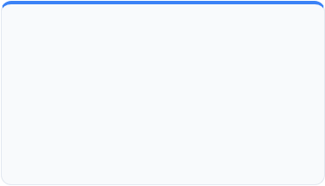
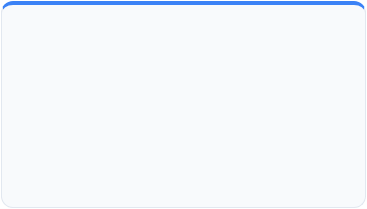
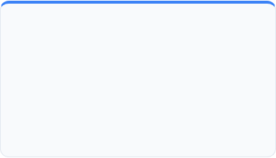


فئات قراء السيرة الذاتية عبر المراحل
3. المدير المباشر
2. مسؤول التوظيف (HR)
1. الخوارزميات (ATS)
يبحث عن عمق الخبرة التقنية، حجم الإنجازات السابقة، والقدرة على قيادة المشاريع وحل الأزمات.
يبحث عن استيفاء الشروط الأساسية، الاستقرار الوظيفي، وتوافق الراتب والموقع الجغرافي.
تبحث عن تطابق الكلمات المفتاحية، التنسيق النظيف، وتصنيف الأقسام بوضوح ودقة برمجية.

Slide 8
مفهوم التميز في التقديم الوظيفي
"سيرتك الذاتية لا تضمن لك الوظيفة، لكنها الأداة الوحيدة القادرة على فتح باب المقابلة الشخصية."
— ريتشارد نيلسون، خبير التوجيه المهني الدولي

Slide 9

التخطيط والتحضير المسبق للكتابة
الخطوات الاستراتيجية لجمع البيانات وتحليل سوق العمل قبل البدء بكتابة سطر واحد.

Slide 10

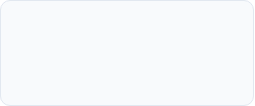
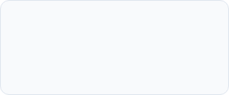

مراحل التحضير الشامل لجمع البيانات
2. دراسة السوق
4. مواءمة الصيغة
تحليل 10 إلى 15 إعلاناً وظيفياً للمنصب المستهدف واستخراج المتطلبات المشتركة.
اختيار التنسيق الأنسب (زمني، وظيفي، أو هجين) بما يخدم وضعك المهني بدقة.
3. فلترة البيانات
1. جرد المسار
استخراج أهم 20% من الخبرات التي تحقق 80% من التأثير والجاذبية للوظيفة.
حصر كافة المسؤوليات والأرقام والمشاريع التراكمية في ملف رئيسي غير مقيد.

Slide 11
تفكيك وتحليل الوصف الوظيفي
المهارات التفضيلية والناعمة
المتطلبات الإلزامية (Hard Skills)
القيادة، إدارة الفرق المتعددة، حل النزاعات، والتفكير الاستراتيجي وإدارة الميزانيات.
الشهادات المتخصصة، سنوات الخبرة، لغات البرمجة، والبرمجيات الاحترافية المحددة بالاسم.
يتم إبراز هذه المهارات من خلال سياق الإنجازات المذكورة وليس بمجرد سردها كقائمة صامتة.
يجب أن تظهر هذه الكلمات بنفس صياغتها تماماً في سيرتك الذاتية لضمان العبور التقني.

Slide 12
استخراج الكلمات المفتاحية الذكية
المسميات الوظيفية القياسية: استخدم المسميات المعترف بها في الصناعة بدلاً من المسميات الداخلية الغامضة.
الأدوات والتقنيات: اذكر أسماء الأنظمة (مثل: SAP, Salesforce, Power BI, Python, Figma) بدقة متناهية.
المعايير والمنهجيات: الإشارة إلى المنهجيات المعتمدة مثل (Agile, Scrum, Lean Six Sigma, PMP).
التكرار المتوازن: تكرار الكلمات المفتاحية الرئيسية من 2 إلى 3 مرات في سياقات مختلفة دون حشو مصطنع.

Slide 13

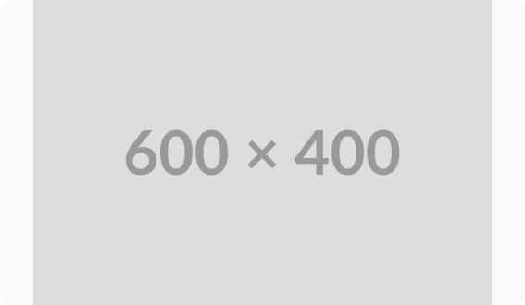
مطابقة الكفاءة مع متطلبات المنصب
الترتيب حسب الأهمية: وضع الخبرات الأكثر صلة بالوظيفة في أعلى قائمة إنجازاتك المهنية.
•
تعديل لغة الخطاب: مواءمة المصطلحات مع القطاع المستهدف (مثلاً: التحول الرقمي، كفاءة الإنفاق، نمو المبيعات).
•
إثبات الجاهزية الفورية: توضيح أنك تستطيع البدء وتحقيق نتائج ملموسة من اليوم الأول دون الحاجة لتدريب مكثف.
•
إبراز المشاريع المشابهة: الإشارة إلى تحديات سابقة تشبه تماماً ما تواجهه الشركة في الوقت الراهن.
•

Slide 14


أخطاء مرحلة التحضير وكيفية تجنبها
3. الإفراط بالمعلومات
2. الفجوات غير المبررة
1. السيرة الموحدة العامة
تضمين تفاصيل شخصية لا علاقة لها بالوظيفة (مثل الهوايات، الحالة الاجتماعية، وتاريخ الميلاد).
إغفال توضيح فترات التوقف المهني يؤدي للشكوك؛ وضح دوراتك أو أعمالك الاستشارية المستقلة.
إرسال نفس الملف لكافة الوظائف يقلل فرص المقابلة بأكثر من 65% مقارنة بالتخصيص الفردي.

Slide 15

الهيكل المعماري للسيرة الذاتية
البناء التنظيمي للأقسام وترتيب الأولويات لتحقيق أقصى درجات التأثير البصري والمهني.

Slide 16
مصفوفة الأقسام الأساسية والإضافية
القسم | درجة الأهمية | المحتوى الموصى به | أبرز الملاحظات والتنبيهات
بيانات الاتصال | إلزامي (100%) | الاسم، الهاتف، البريد، المدينة، ورابط LinkedIn | تجنب وضع العنوان التفصيلي أو أرقام الهواتف المتعددة
الملخص التنفيذي | إلزامي (100%) | 3 إلى 4 أسطر تركز على القيمة والخبرة الكبرى | تجنب الأهداف الوظيفية القديمة (Objective)
الخبرات المهنية | إلزامي (100%) | ترتيب زمني عكسي يبدأ بالأحدث مدعماً بالأرقام | ركز على الإنجازات والنتائج وتجنب سرد المهام الروتينية
التعليم والشهادات | إلزامي (100%) | الدرجة، التخصص، الجامعة، والشهادات المهنية المعتمدة | احذف تاريخ التخرج والمعدل التراكمي إذا تجاوزت خبرتك 5 سنوات

Slide 17
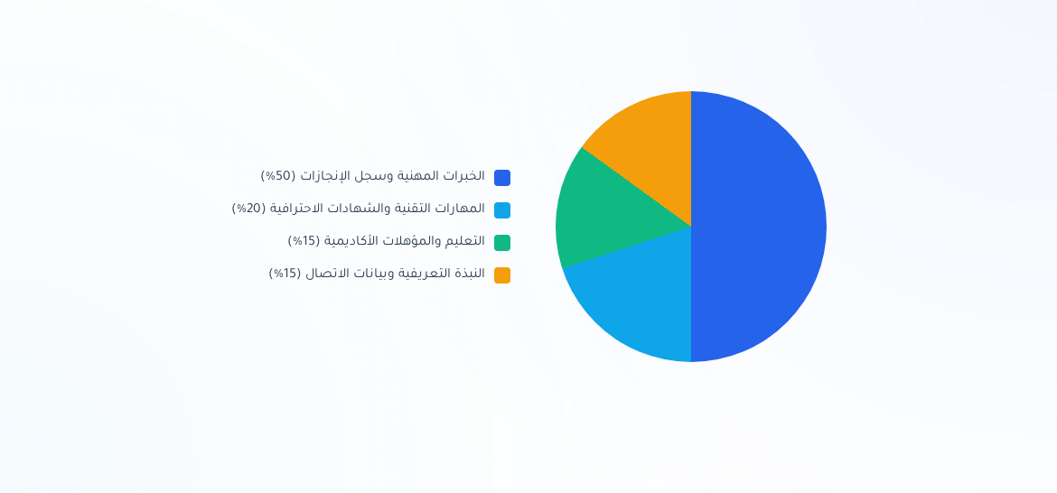
التوزيع النموذجي لمساحات الأقسام
يجب أن تستحوذ الخبرات العملية والإنجازات على نصف المساحة الكلية للسيرة لإثبات الكفاءة بالأدلة القاطعة.

Slide 18
قسم بيانات الاتصال: القواعد الحديثة
الاسم والمسمى المستهدف: الاسم بخط عريض وواضح يليه مباشرة المسمى الوظيفي الذي تتقدم إليه.
البريد الإلكتروني المهني: استخدام بريد رسمي يتكون من اسمك الشخصي وتجنب العناوين غير الجادة.
الموقع الجغرافي: ذكر المدينة والدولة فقط (مثل: الرياض، المملكة العربية السعودية) دون تفاصيل الشارع.
الرابط المهني المخصص: رابط مخصص لملفك على LinkedIn أو معرض أعمالك الرقمي (Portfolio).

Slide 19
صياغة الملخص المهني التنفيذي
الصياغة التنفيذية الاحترافية
الصياغة التقليدية الضعيفة
"مهندس برمجيات بخبرة 7+ سنوات في بناء التطبيقات السحابية. قاد فرقاً طورت منصات تخدم 1.5 مليون مستخدم بنسبة توافر 99.9%."
"مهندس برمجيات طموح يبحث عن فرصة عمل في شركة مرموقة لتطوير مهاراتي والمساهمة في تحقيق أهداف المنظمة وبيئة العمل."
الميزة: تقدم أرقاماً دقيقة، سنوات خبرة واضحة، وتبرهن على القيمة المضافة من السطر الأول.
العيب: تركز على ما يريده الباحث عن العمل، وتخلو تماماً من المهارات والأرقام والإنجازات.

Slide 20


قسم التعليم: كيف تبرزه بذكاء؟
القيادات والمخضرمون (+8)
أصحاب الخبرة (3-5 سنوات)
حديثو التخرج
قسم مقتضب جداً في أسفل السيرة؛ التركيز الأكبر يكون على الشهادات المهنية العليا والخبرات التنفيذية.
يوضع التعليم بعد الخبرات المهنية مع الاكتفاء باسم الدرجة والجامعة وسنة التخرج فقط.
يوضع التعليم في أعلى السيرة مع ذكر مرتبة الشرف، المواد المتقدمة ذات الصلة، ومشاريع التخرج المتميزة.

Slide 21

هندسة قسم الخبرات والمسار المهني
إبراز التطور والترقيات
التنسيق الهيكلي لكل وظيفة
إذا تمت ترقيتك داخل نفس المنظمة، اذكر اسم الشركة كعنوان رئيسي تحته المسميات المختلفة بالتسلسل.
المسمى الوظيفي: واضح وبارز بخط سميك.
اسم الشركة والموقع: الشركة، المدينة، ونوع الصناعة.
هذا يبرهن لمسؤول التوظيف ولاءك المهني وقدرتك العالية على النمو المستمر وتحمل مسؤوليات أكبر.
الفترة الزمنية: (الشهر/السنة - الشهر/السنة) بوضوح.
النقاط النقطية: من 3 إلى 5 نقاط تركز على الإنجازات والنتائج.

Slide 22
تصنيف المهارات: الصلبة والناعمة
المهارات التخصصية والتقنية (Hard Skills): برامج المحاسبة، اللغات البرمجية، التحليل الإحصائي، والهندسة الميكانيكية.
المهارات التفاعلية والقيادية (Soft Skills): التفاوض، إدارة الأزمات، العمل الجماعي، والذكاء العاطفي في بيئة العمل.
اللغات وإتقانها: توضيح مستوى الإتقان وفق المعايير المعترف بها (اللغة الأم، طليق، مهني متقدم).
تجنب أشرطة التقييم الرسومية: لا تضع نقاطاً أو أشرطة نسبة مئوية للمهارات؛ فهي غير مفهومة لبرامج ATS.

Slide 23

الشهادات المهنية والرخص المعتمدة
الصلاحية وتاريخ المنح
الرخص المهنية الرسمية
الشهادات العالمية
ذكر الجهة المانحة وتاريخ الحصول على الشهادة وحالة التجديد إذا كانت الشهادة تتطلب ذلك.
رخص مزاولة المهنة الصادرة عن الهيئات الوطنية (كهيئة المهندسين أو المحاسبين القانونيين).
الاعتمادات الصادرة عن معاهد دولية معترف بها (مثل: PMP, CPA, CFA, CIPD, AWS, CISSP).

Slide 24
الأقسام الاختيارية: متى تضاف للسيرة؟
القسم الاختياري | متى يكون مفيداً؟ | متى يجب حذفه تماماً؟
العمل التطوعي | لحديثي التخرج أو لإثبات القيادة المجتمعية | إذا كان قديماً جداً أو لا يخدم مجالك المهني
المشاريع المستقلة | للمبرمجين، المصممين، ورواد الأعمال | إذا كانت مجرد تجارب بسيطة غير مكتملة
الجوائز والتقديرات | إذا كانت جوائز مهنية كبرى على مستوى الصناعة | الشهادات التقديرية الداخلية لحضور ورش عمل روتينية
الهوايات والاهتمامات | نادراً جداً (إلا إذا ارتبطت بثقافة الشركة كرياضات جماعية) | في كافة السير الذاتية المهنية والتنفيذية الرسمية

Slide 25

فن صياغة الإنجازات ولغة الأرقام
تحويل المهام الروتينية العادية إلى قصص نجاح مدعومة بالمقاييس والأثر التجاري.

Slide 26
معادلة جوجل الذهبية: نموذج XYZ
المعادلة القياسية: "حققت [X] مقاساً بـ [Y] من خلال قيامي بـ [Z]".
المخرج والنتيجة [X]: تحديد ما تحقق بوضوح (مثل: رفع الإنتاجية، تسريع زمن الاستجابة، خفض الهدر).
المقياس الرقمي [Y]: النسبة المئوية أو القيمة المالية أو عدد الساعات (مثل: بنسبة 35% أو بقيمة 2M ريال).
الإجراء المنفذ [Z]: الأداة أو المنهجية التي اتبعتها (مثل: عبر أتمتة العمليات باستخدام برمجيات ERP).

Slide 27
تحويل المهام الروتينية إلى إنجازات
أسلوب الإنجازات الملموسة (قوي)
أسلوب المهام الوظيفية (ضعيف)
زيادة تفاعل الجمهور بنسبة 140% ونمو المتابعين بمقدار 50 ألفاً.
•
مسؤول عن إدارة حسابات وسائل التواصل الاجتماعي.
•
تقليص زمن إعداد القوائم المالية من 10 أيام إلى 3 أيام شهرياً.
•
إعداد التقارير المالية الشهرية للإدارة.
•
رفع مؤشر رضا العملاء (CSAT) من 72% إلى 94% خلال 6 أشهر.
•
الرد على استفسارات وشكاوى العملاء وحلها.
•
تدريب 15 مسؤول مبيعات مما ساهم في تحقيق 115% من التارجت.
•
تدريب الموظفين الجدد في قسم المبيعات.
•

Slide 28

قوة أفعال الحركة والفعل الحاسم
أفعال التفاوض والشراكات
أفعال الكفاءة والتطوير
أفعال القيادة والتأسيس
فاوضت، أبرمت عقوداً، توسطت، استقطبت عملاء، حققت تحالفات استراتيجية.
سرّعت، قلّصت، خفّضت التكاليف، حسّنت، أتمتت، رفعت كفاءة، ضاعفت الإنتاج.
أسست، قُدت، أعدت هيكلة، وجّهت، أطلقت، استحدثت، نظمت، توليت إدارة ميزانية.

Slide 29
الأثر الإيجابي للأرقام في الفرز
لماذا تعشق الشركات لغة الأرقام؟
40%
البيانات الرقمية والمؤشرات الإحصائية تمنح سيرتك مصداقية فورية؛ فالأرقام يصعب تزييفها وتعطي انطباعاً بأنك شخص ذو توجه عملي يركز على النتائج.
احرص على أن تحتوي كل تجربة عمل على 2 إلى 3 مؤشرات أداء رقمية على الأقل (نسب مئوية، مبالغ، فترات زمنية، أحجام فرق).
زيادة في فرصة استدعاء المقابلة

Slide 30
مقارنة شاملة بين الصياغات
المجال المهني | الصياغة العادية (Pass) | الصياغة القيادية الاحترافية (Interview-Winning)
المبيعات | تحقيق أهداف المبيعات المحددة | تجاوز التارجت السنوي بنسبة 128% وتحقيق مبيعات بقيمة 4.2M ريال
تقنية المعلومات | إدارة وصيانة الخوادم والشبكات | رفع نسبة جاهزية الخوادم إلى 99.98% وخفض حوادث التوقف بنسبة 45%
الموارد البشرية | إجراء المقابلات وتوظيف الكفاءات | تقليص متوسط مدة سد الشواغر من 45 إلى 21 يوماً مع خفض تكلفة التوظيف بـ 30%
سلاسل الإمداد | متابعة المخزون والتعامل مع الموردين | إعادة التفاوض على عقود 12 مورداً رئيسياً مما وفر 650 ألف ريال سنوياً

Slide 31
فلسفة التعبير عن الإنجاز المهني
"ما لا يمكن قياسه لا يمكن إثباته في السيرة الذاتية؛ اجعل الأرقام تتحدث عن كفاءتك قبل أن تنطق بها."
— بيتر دراكر، رائد الإدارة الحديثة

Slide 32

التعامل مع أنظمة الفرز الذكية ATS
فهم الخوارزميات وتجهيز ملف السيرة لاجتياز الفلترة الآلية بنجاح وبنسبة تطابق مرتفعة.

Slide 33
ما هي أنظمة ATS وكيف تعمل برمجياً؟
حساب درجة المطابقة (Match Score)
آلية المعالجة الآلية (Parsing)
يقارن النظام الكلمات المفتاحية في سيرتك مع متطلبات الإعلان الوظيفي ويعطي ملفك نسبة مئوية (مثلاً 88%).
يقوم النظام بتحويل ملف السيرة الذاتية إلى نص خام مجرد، ثم يوزع البيانات في حقول مخصصة (الاسم، التعليم، الشركات، المهارات).
يتلقى مسؤول التوظيف فقط السير التي حققت أعلى النسب لفرزها يدوياً.
إذا كان التصميم معقداً، تفشل الخوارزمية في قراءة النصوص ويتم استبعاد الملف فوراً.

Slide 34
معايير التنسيق المتوافقة مع ATS
الخطوط القياسية الآمنة: استخدام خطوط معيارية واضحة مثل (Arial, Calibri, Helvetica, Cairo, Tahoma).
عناوين الأقسام التقليدية: استخدم المسميات القياسية (الخبرات المهنية، التعليم) وتجنب الابتكار المربك.
صيغة الملف الصحيحة: ملف PDF نصي (Selectable text) أو ملف Microsoft Word (.docx).
التخطيط أحادي العمود: التخطيط ذو العمود الواحد هو الأكثر موثوقية وأماناً في قراءة البيانات.

Slide 35
ممنوعات قاتلة في تصميم سيرة الـ ATS
3. الرأس والتذييل (Headers)
2. الرسوم والإنفوجرافيك
1. الجداول ومربعات النصوص
تتجاهل العديد من أنظمة الفرز قراءة ما بداخل Header و Footer، فلا تضع بيانات اتصالك هناك.
الأيقونات الزخرفية وأشرطة التقدم تُترجم كرموز مشوهة وتؤدي إلى رفض الملف برمجياً.
الأنظمة البرمجية لا تستطيع في الغالب قراءة النصوص داخل Text Boxes والجداول المعقدة.

Slide 36
نسبة الاستبعاد الآلي قبل العين البشرية
أهمية مطابقة المعايير التقنية
75%
توضح تقارير قطاع التوظيف أن ثلاثة أرباع السير الذاتية المقدمة للشركات الكبرى لا تصل أبداً إلى عين مسؤول التوظيف البشري، وذلك بسبب فشل التنسيق أو نقص الكلمات المفتاحية.
اتباع معايير ATS البسيطة يضعك تلقائياً ضمن الـ 25% من المرشحين المؤهلين للمراجعة المباشرة.
من السير تستبعدها أنظمة الفرز الآلي

Slide 37
أبرز برامج وأنظمة الـ ATS العالمية
النظام (ATS Platform) | أبرز الشركات المستخدمة | الخصائص والمعايير البرمجية
Workday | الشركات العالمية الكبرى والبنوك والشركات الاستشارية | صارم جداً في قراءة التواريخ والمسميات الوظيفية والتنسيق القياسي
Taleo (Oracle) | الجهات الحكومية والشركات الضخمة والقطاع الصحي | يعتمد بقوة على مطابقة الكلمات المفتاحية بحذافيرها من الوصف الوظيفي
Greenhouse | شركات التقنية والشركات الناشئة سريعة النمو | أكثر مرونة في قراءة النصوص وتنسيقات PDF الحديثة والنظيفة
Lever | الشركات الرقمية ووكالات التسويق الحديثة | يركز على استخراج الروابط وحسابات LinkedIn ومعارض الأعمال الرقمية

Slide 38

التصميم والإخراج البصري الاحترافي
التوازن المثالي بين الأناقة البصرية للعين البشرية والانسيابية التقنية للخوارزميات.

Slide 39
القواعد الذهبية لاختيار الخطوط
تناسق الأحجام: حجم 10-11 للنصوص والفقرات، 12-14 للعناوين الفرعية، و18-22 للاسم الرئيسي.
الخطوط المزدوجة بحد أقصى: استخدم نوع خط واحد لكامل الوثيقة مع تنويع الأوزان (عريض، عادي).
ارتفاع الأسطر والتباعد: احرص على تباعد أسطر مريح (Line-height 1.3 - 1.5) لمنع تداخل الكلمات.
تجنب الخطوط الزخرفية: ابتعد عن الخطوط الفنية واليدوية المعقدة التي تصعب قراءتها في الفرز السريع.

Slide 40
الألوان وتوزيع المساحات البيضاء
أهمية الهوامش والمساحات
باليت الألوان المهنية
الهوامش المريحة (من 0.5 إلى 0.75 بوصة من كل الجوانب) تمنع الشعور بالاكتظاظ البصري.
اللون الأساسي للنصوص يجب أن يكون الأسود الداكن أو الرمادي الفاحم (#1e293b) على خلفية بيضاء نقية.
المساحات البيضاء الذكية توجه عين القارئ تلقائياً نحو النقاط الأكثر أهمية دون إجهاد.
يمكن استخدام لون تمييزي واحد هادئ (كالأزرق الكحلي الداكن) للخطوط الفاصلة أو العناوين الرئيسية فقط.

Slide 41



أنواع تخطيط السيرة: متى تستخدم كل نوع؟
3. الهجين المدمج (Combination)
2. الوظيفي المهاري (Functional)
1. الزمني العكسي (Chronological)
يجمع بين ملخص مهارات موسع في البداية يليه سرد تفصيلي للخبرات الزمنية؛ ممتاز للخبراء.
يركز على المهارات؛ يستخدم في حالات تغيير المسار المهني الجذري أو وجود فجوات زمنية كبرى.
الخيار القياسي المفضل لـ 95% من الوظائف؛ مثالي للمسار الوظيفي المتدرج والمستقر.

Slide 42
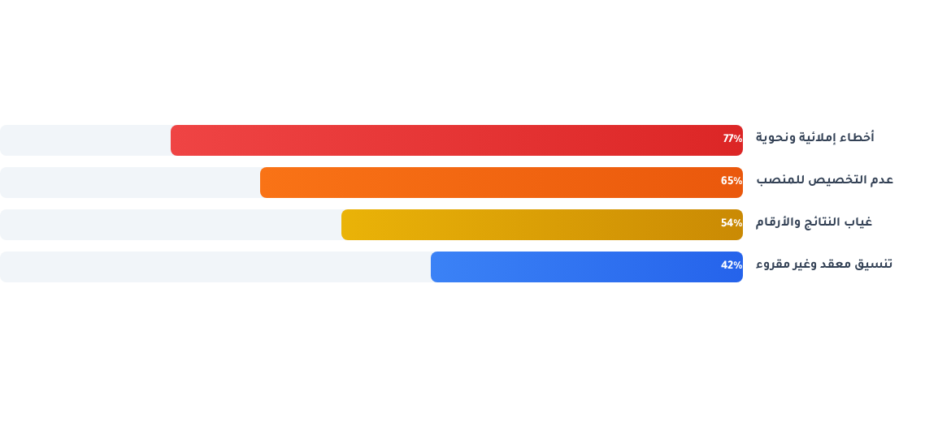
أبرز أسباب استبعاد السير الذاتية فوراً
الأخطاء اللغوية وغياب الملاءمة المباشرة تمثل السبب الأول في رفض أكثر من ثلاثة أرباع المتقدمين وفق استطلاعات جمعيات الموارد البشرية.

Slide 43

التخصيص واستراتيجيات التقديم
الخطوات النهائية لربط السيرة بحضورك الرقمي وتقديم ملف متكامل يحقق أعلى نسب القبول.

Slide 44

تخصيص السيرة لكل فرصة عمل
استراتيجية الاستهداف الدقيق
تخصيص 15 دقيقة لتعديل الكلمات المفتاحية وترتيب النقاط في سيرتك لتطابق تماماً إعلاناً وظيفياً واحداً يعطيك نتائج أفضل بكثير من إرسال 100 سيرة عشوائية موحدة في يوم واحد.
ركز على مطابقة أهم 3 مهارات يبحث عنها صاحب العمل وضعها في صدارة سيرتك.

Slide 45


التكامل مع الحضور الرقمي و LinkedIn
بناء هوية مهنية متسقة
يراجع أكثر من 87% من مسؤولي التوظيف حساب المرشح على LinkedIn بعد قراءة السيرة الذاتية مباشرة. احرص على أن تكون المسميات والتواريخ متطابقة تماماً 100% لتجنب أي شكوك.
استغل المنصة الرقمية لعرض التوصيات المهنية (Recommendations)، شهادات الدورات، والتفاعل الإيجابي مع خبراء مجالك.

Slide 46
خطاب التغطية (Cover Letter) المرفق
الهيكل المثالي المكون من 3 فقرات
دور خطاب التغطية
الفقرة 1: المنصب المستهدف وقيمتك الأكبر في سطرين.
ليس تكراراً لما ورد في السيرة، بل هو فرصة لسرد القصة والشغف وتوضيح سبب اهتمامك بهذه الشركة تحديداً.
الفقرة 2: قصة إنجاز رئيسي بالأرقام يطابق تحدي المنصب.
الفقرة 3: دعوة واضحة للمناقشة وتحديد موعد للمقابلة.
يجيب على سؤال جوهري: "كيف ستساعد خبراتي السابقة هذه الشركة على حل مشكلتها الحالية؟"

Slide 47
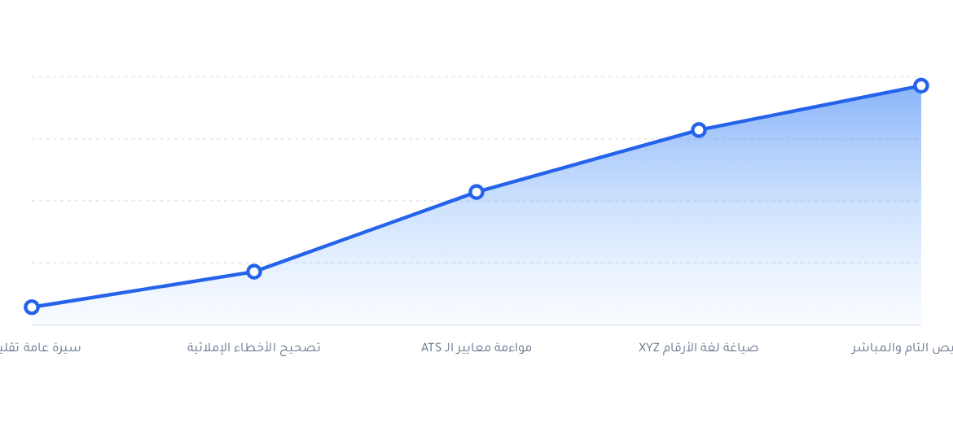
معدل الاستجابة بعد تطبيق التحسينات
تطبيق المعايير المتكاملة يرفع معدل تلقي دعوات المقابلات بأكثر من 4.5 أضعاف مقارنة بالأسلوب التقليدي.

Slide 48
قائمة الفحص النهائي قبل الإرسال
اسم الملف الاحترافي: حفظ الملف بصيغة (FullName_JobTitle_Resume.pdf).
التدقيق اللغوي المضاعف: مراجعة الوثيقة من قبل شخص مختص للتأكد من انعدام الأخطاء تماماً.
اختبار الروابط النشطة: فتح كافة الروابط الإلكترونية في الملف والتأكد من أنها تعمل بكفاءة.
المعاينة على الهواتف الذكية: إرسال السيرة لهاتفك وقراءتها للتأكد من سهولة قراءتها عبر شاشات الموبايل.

Slide 49


خارطة الطريق المستمرة لتطوير السيرة
الجاهزية التامة
مواكبة الشهادات
امتلاك نسخة جاهزة دائماً لاقتناص الفرص الاستثنائية والترقيات في أي لحظة.
إضافة التراخيص والاعتمادات المستحدثة والمهارات التقنية الجديدة فور نيلها.
قياس النتائج
التحديث الربع سنوي
متابعة نسبة التحويل من التقديم إلى المقابلة وتحسين الصياغة باستمرار.
تسجيل الإنجازات والأرقام الجديدة أولاً بأول كل 3 أشهر دون تأجيل.

Slide 50
انتهي العرض
باب الأسئلة والمناقشة مفتوح الآن

